Slide 1
ひろおサンタカード 子どもの夢を応援する プロジェクト ２０２３（令和５年度）事業報告
広尾町北方圏交流振興会

Slide 2
プロジェクト実施概要
＜プロジェクト内容＞
「親と暮らせない子どもたちのクリスマスを応援！」
ひろおサンタカードを通じて、地元地域や企業等の参画により取組みを実施しました。
北海道内・外の児童養護施設に入所している子どもたちにクリスマスを楽しんでもらうため、ひろおサンタカードの申込み金等の一部を活用し、子どもたちの喜ぶプレゼントを施設へ贈る取組みを行いました。

Slide 3
取組み内容
①ひろおサンタカード申込者全員が参加
広尾サンタランドの基本理念「愛と平和、感謝と奉仕」を実践するためにひろおサンタカードの申込金の一部をこのプロジェクトに活用するものです。
②広尾町民や企業等の参画によりプレゼントを届ける
広尾町民による申込みや、企業からはＣＳＲ活動の一環として参画していただき、それぞれ申込みの取りまとめを行っていただきました。
集まった申込料金１通５００円のうち、１００円をプレゼント代とし、クリスマスプレゼントやサンタランドウッドランタン、また入所者全員へサンタカードを届けました。
送付先がない寄附としての申込金は、施設の子どもたちに送るサンタカードの代金に充てられました。

Slide 4
取組み結果
①ひろおサンタカード申込者全員が参加
令和５年度ひろおサンタカード申込み実績
５，５９３件 １９，４７６通
（前年比：３８４件、１，３０２通の増加）
②広尾町民や企業等の参画によりプレゼントを届ける
企業等にＣＳＲ活動の一環として参画いただき、サンタカードの申込受付、申込金の取りまとめを行っていたただきました。また、インターネットによる申込みにも対応できるよう職員の皆様に周知していただきました。
※申込件数は、延べ件数
１.ＡＬＳＯＫ北海道㈱ １３件 ５０通
２.ＡＮＡあきんど㈱ ９件 １３通
３.㈱ＨＣＣ ６件 ３７通
４.音更郵便局 ９件 １２通
５.帯広信用金庫 ６件 ２２通

Slide 5
６.帯広郵便局 １件 １６通
７.ＫＤＤＩ㈱北海道総支社 １２件 １１５通
８.生活協同組合コープさっぽろ ３件 ４通
９.札幌市役所・札幌商工会議所 １１８件 １８８通
１０.十勝事務機販売 １７件 ２５通
１１.十勝総合振興局 ２５件 ６５通
１２.中道リース ５７件 １２５通
１３.西帯広郵便局 ６件 １０通
１４.日本航空北海道地区 １７件 ３８通
１５.日本郵便㈱北海道支社 ２５件 ４４通
１６.日本郵便十勝地区連絡会 ４２１件 ５７７通
１７.日高信用金庫 ５８件 ９９通
１８.ＮＰＯ法人Ｆｉｔ北海道会議 ※買取り １件 ５００通
１９.富国生命保険相互会社帯広支社 １３件 ５３通
２０.藤原工業㈱ １件 ２通
２１.北海道銀行 ３４件 ５７通
２２.北海道コカ・コーラボトリング㈱ ６１件 ９２通

Slide 6
２３.北海道電力㈱道東統括支社 １４件 １７通
２４.北海道電力ネットワーク㈱道東統括支店 １８件 ６１通
２５.北海道電力ネットワーク㈱大樹ネットワークセンター ４件 ６通
２６.ほくでんユニオン大樹支部 ６件 ２０通
２７.北海道電力ネットワーク㈱新得ネットワークセンター ４件 ６通
２８.北海道電力ネットワーク㈱釧路支店 １件 ２通
２９.北海道電力ネットワーク㈱中標津ネットワークセンター １件 ２通
３０.北海道電力ネットワーク㈱根室ネットワークセンター １件 １通
３１.北電興業㈱帯広営業所 １件 ４通
３２.ほくでんサービス㈱帯広支店 ２件 ２通
３３.三越伊勢丹グループ札幌丸井三越支部 ※買取り １件 １９通
３４.リコージャパン㈱
３５.リコーリース㈱ １７６件 ２６３通
３６.㈱マルエイ六峰社
３７.広尾町役場 ９５件 ４１７通

Slide 7
合計３７企業等 １，２３７件 ２，９６４通の申込をいただきました。
一般申込み １，２２４通 × １００円＝１２２，４００円
寄附申込み １，７４０通 × ５００円＝８７０，０００円
合 計 ９９２，４００円…①
○広尾町民の参画 ９０件 ３３６通
３３６通 × １００円＝ ３３，６００円…②
企業様等からの申込みのうち、送付先がない寄附としてのお申込みは、児童養護施設の子どもたちへ贈るひろおサンタカードに活用させていただきました。

Slide 8
③ガバメントクラウドファンディングの取組み
子どもの夢を応援するプロジェクトを全国の方々に知っていただく機会として、個人版ふるさと納税の仕組みを活用した自治体が行うクラウドファンディングにより、このプロジェクトに賛同する方々からの寄附を募る取組みを行いました。
○取組み期間
令和５年１０月３日～令和５年１２月３１日まで（９０日間）
○寄附実績
２３件 １，４６０，０００円
集まった寄附金は来年度広尾町からの交付金として本プロジェクトやひろおサンタカード事業等に充てられます。

Slide 9
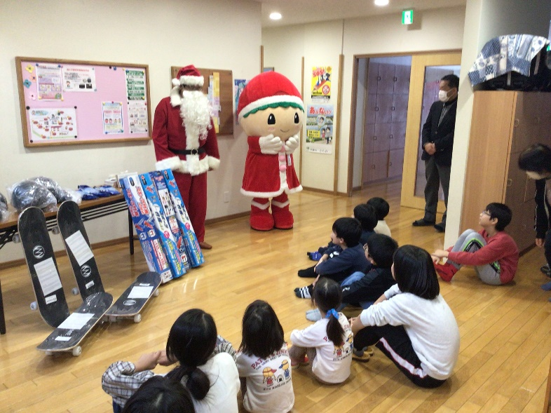
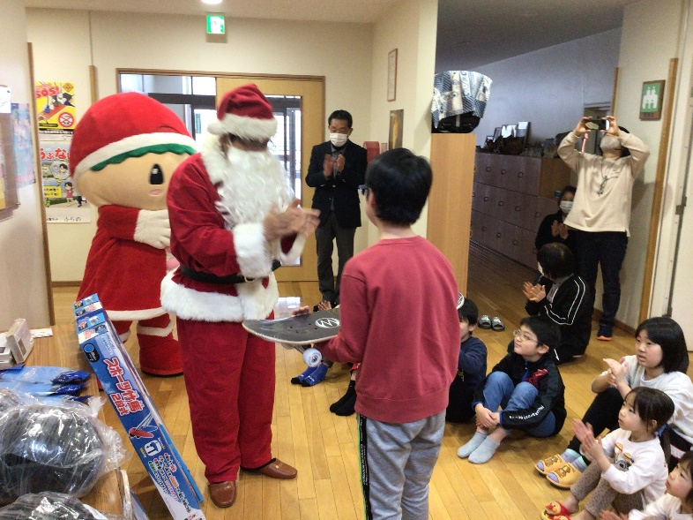
道内施設① 富良野国の子寮 富良野市字鳥沼509-1 三上 施設長
施設のコロナ対策も緩和され、４年ぶりに施設訪問が叶いました。
富良野国の子寮の小学生約１０名が出迎えていただき、村瀨町長からプレゼントの授与、また公認キャラさーたちゃんとのふれあいの時間を楽しみました。
お別れの最後までさーたちゃんの手を握ってくれた子どもたちにキュンとさせられました。

Slide 10
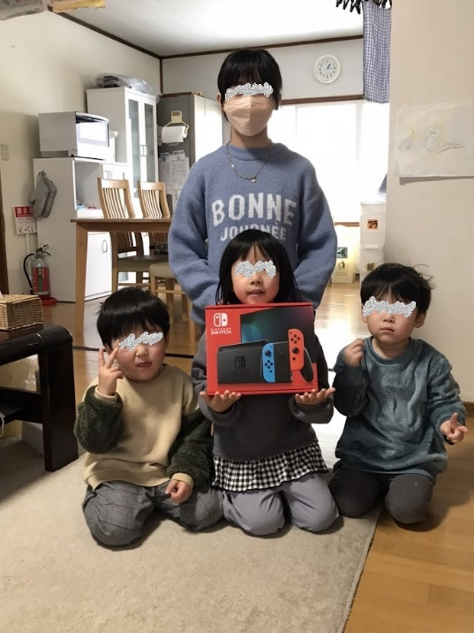
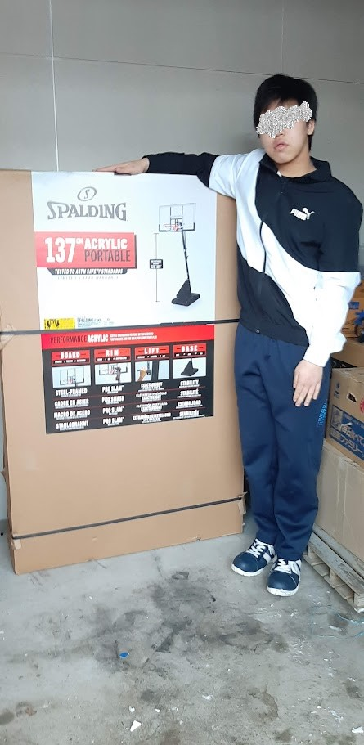
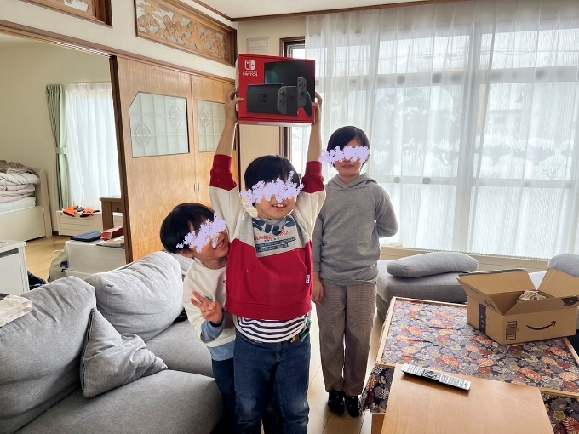
道内施設② 美深育成園 中川郡美深町字敷島 長野 施設長
感染症対策などにより、残念ながらこちらの施設を訪問することはできませんでした。
プレゼントは子どもたちみんなで使用できるバスケットゴールやニンテンドースイッチを贈らせていただいています。
美深育成園からはプレゼントが到着に子どもたちが喜んでいる様子の画像が送られてきています。

Slide 11
その他の道内施設への取組み
①サンタランドウッドランタン（キット）
道内２５施設のうち、希望された２３施設に対し、広尾産の木材から作られたランタン作成キットを３セットずつ贈りました。
・道内２３施設 ６９セット
②ひろおサンタカード
道内２５施設に入所する子どもたち全員に対し、今年のひろおサンタカードを贈りました。
・道内２５施設合計 １，１０５通

Slide 12
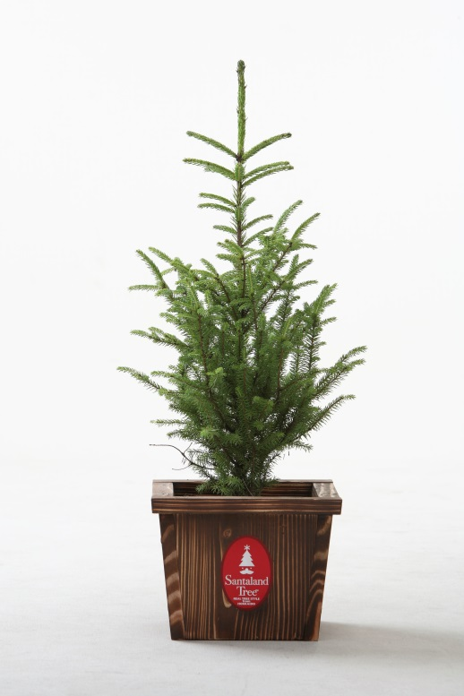
道外施設
全国児童養護施設協議会の指導をいただき、今回は四国ブロックから事務局が無作為に下記の２施設を選定しました。
今後も全国児童養護施設協議会のご協力をいただきながら、送付先施設を選定して参ります。
・児童養護施設 愛媛慈恵会（愛媛県松山市）
サンタランドツリー １本
ひろおサンタカード ５０通
・児童養護施設 阿波国慈恵院（徳島県徳島市）
サンタランドツリー １本
ひろおサンタカード ３０通
サンタランドツリー

Slide 13
事業収支報告
＜収入の部＞
企業との連携 ９９２，４００円
広尾町民の参画 ３３，６００円
北方圏交流振興会会計から繰入れ ４５，６０４円
収入合計 １，０７１，６０４円
＜支出の部＞
富良野国の子寮（プレゼント代） １４７，５３８円
美深育成園（プレゼント代） １５０，０００円
その他道内施設（ウッドランタンキット） １５４，０００円
道外２施設（ツリー代） ２７，５６６円
施設送付サンタカード代 ５９２，５００円
支出合計 １，０７１，６０４円
収入 １，０７１，６０４円 － 支出 １，０７１，６０４円
＝ ０円

Slide 14
今回のプロジェクトを終えて
平成２６年にひろおサンタカード事業の一環として立ち上げたこの「子どもの夢を応援するプロジェクト」は、今年度１０年目の活動として今回も企業や各種団体の皆様のご協力により、道内２ヶ所の児童養護施設へプレゼント、また道内全施設にはひろおサンタカードとサンタランドウッドランタンキット、また道外２か所の児童養護施設にはひろおサンタカードをとサンタランドツリーをプレゼントさせていただきました。
企業や団体の皆様には、この事業の趣旨をご理解いただき、ひろおサンタカードを活用して子どもたちに喜びを届けていただきましたこと、心より感謝申し上げます。
新型コロナウイルス感染症対策の緩和から、今回は４年ぶりに児童養護施設を訪問することが出来ました。実際に子どもたちとふれあい、全身で喜びを表現する子どもたちを目の当たりにし、改めてこのプロジェクトを継続して取り組む意義や重要性を感じました。

Slide 15
広尾町がサンタランドのまちとして、昭和５９年から「愛と平和・感謝と奉仕」を基本理念にサンタクロースの世界が持つ夢やロマンのある広尾らしい魅力あるまちづくりに取り組んでおり、その中核となる「ひろおサンタカード」は今年度まで約２２２万通ものカードを全世界へ送り届けてきました。
来年度令和６年１１月にはノルウェー・オスロ市から広尾町がサンタランドとして認定されて４０周年となります。今後更なる「ひろおサンタカード事業」及び「子どもの夢を応援するプロジェクト」をより魅力ある取組みとして広め、全ての子どもたちに喜びや希望をもたらすべく、今後とも企業や団体の皆様からのご協力をいただきながら事業実施して参りますので、引き続きのご指導をよろしくお願いいたします。
令和６年２月吉日
広尾町長 村 瀨 優

